Slide 1
El perceptrón
Juan Camilo Montoya Muñoz
Luis Guillermo Tellez Cardenas

Slide 2
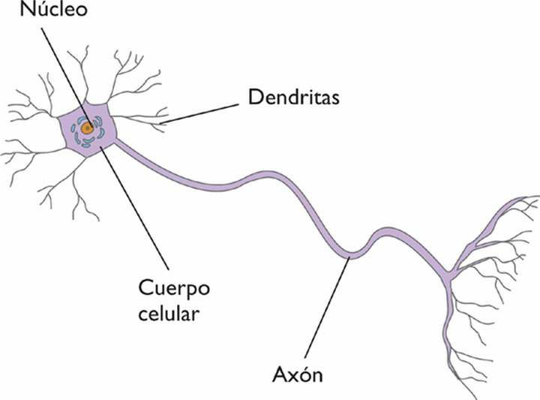
Introducción
En un comienzo las redes neuronales tuvieron su inicio con las neuronas biológicas y se basaron en estas para replicar parte de su funcionamiento, especialmente la identificación de patrones.

Slide 3
Perceptron
El perceptrón es la red neuronal más básica que existe de aprendizaje supervisado que data de los años 50. El funcionamiento del perceptrón es muy sencillo, simplemente lee los valores de entrada, suma todas las entradas de acuerdo a unos pesos y el resultado lo introduce en una función de activación que genera el resultado final.

Slide 4
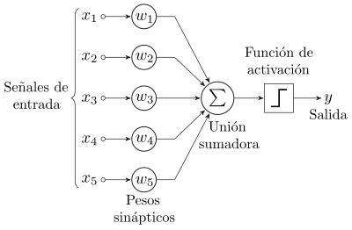
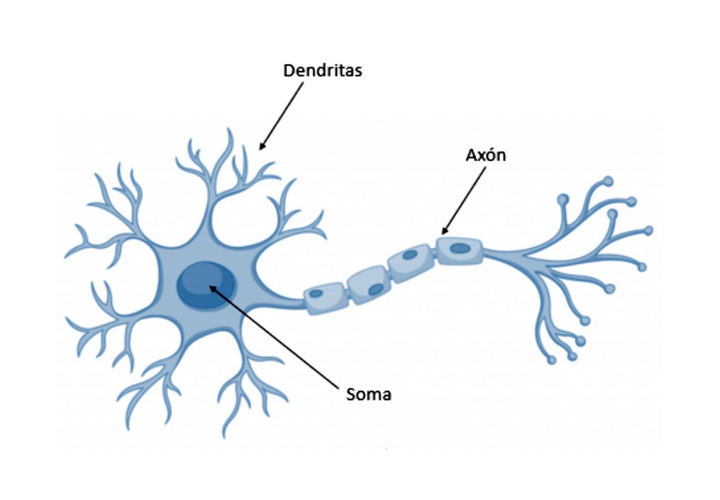

Slide 5
Partes del perceptrón
Señales de entrada: valores o datos que recibe el perceptrón
Pesos sinápticos: valores que definen la fuerza de conexión entre dos “neuronas”. Suelen ser valores aleatorios que luego se irán modificando según el aprendizaje del perceptrón
Regla de propagación: Función que procesa todas las entradas que recibe el perceptrón, generalmente suele ser la sumatoria del producto entre cada entrada y su respectivo peso.

Slide 6
Función de activación: Es una función que transmite la información generada por la combinación lineal de los pesos y las entradas, es decir son la manera de transmitir la información por las conexiones de salida. La información puede transmitirse sin modificaciones, función identidad, o bien que no transmita la información.
Salida: Proporciona el valor de salida de la neurona, en base al estado de activación de la neurona.

Slide 7
Aprendizaje
El aprendizaje ocurre en el perceptrón cambiando los pesos de las conexiones después de que cada elemento se procese, basado en la cantidad del error en la salida comparada con el resultado esperado.
-Aprendizaje supervisado
-Aprendizaje no supervisado

